Slide 1

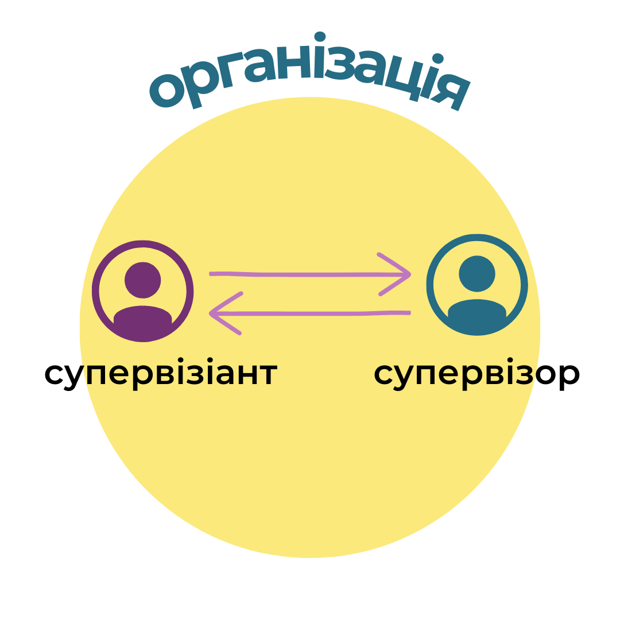
Супервізія - 2025
Покрокові дії супервізії
18.03.2025 нарада супервізорів

Slide 2

Мета зустрічі
Обговорити процедуру проведення супервізії в березні-червні 20205 року
Пригадати основні етапи проведення супервізії
Питання - відповіді

Slide 3
Запускаємо супервізії
Нарада керівників ЗО - 19 березня
Перевірка портфоліо - до 25 березня
Розсилка листів - до 25 березня
Прийняття рішення в ЗО про супервізію
Відбір супервізорів замовниками
Збір замовлень онлайн - до 15 квітня

Slide 4
Подальші дії
Складання графіку супервізій
Укладання трьохсторонніх договорів (ЗОІППО - заклад освіти - супервізор)
Проведення супервізії за планом
Надання звітніх документів в ЗОІППО (протягом тижня)
Видача сертифікату супервізіанту ЗОІППО (протягом 10 днів)
Оплата роботи супервізора

Slide 5
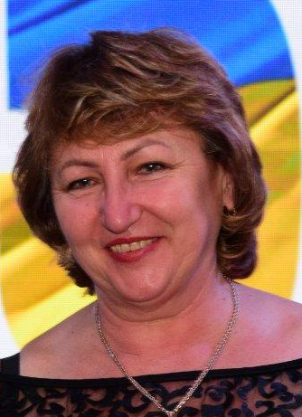
Регіональний координатор супервізії
Портфоліо супервізора
Гуркова Тетяна Павлівна
доцент ЗОІППО
регіональний тренер НУШ початкової школи (2018)
супервізор початкової школи (2021)
тренер Lego (2022)
супервізор базової середньої школи (2024)
тел. 0664056891, 0961232594, вайбер 0664056891, імейл: gurkova2@gmail.com

Slide 6

Пригадаємо -
Етапи проведення супервізії
(маршрутний лист)

Slide 7
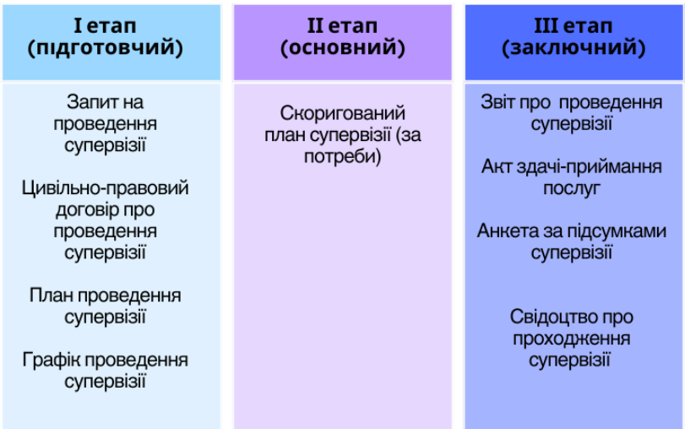
Notes:
Порядок надання професійної підтримки педагогічним працівникам (здійснення супервізії) має три етапи проходження.

Slide 8
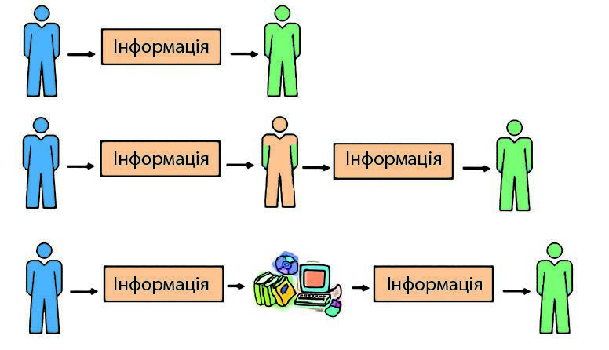
І етап
(підготовчий: запит, договір, план)

Slide 9
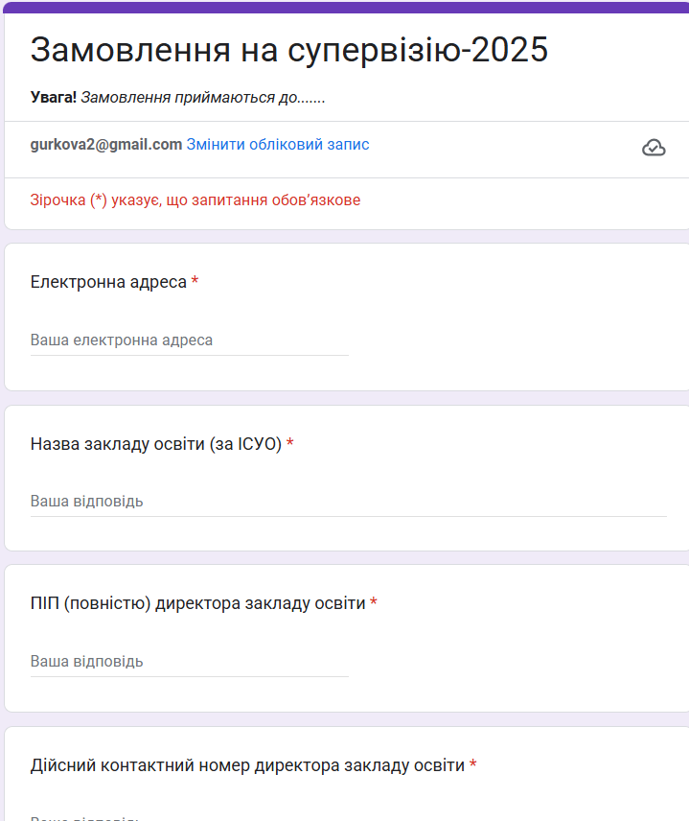
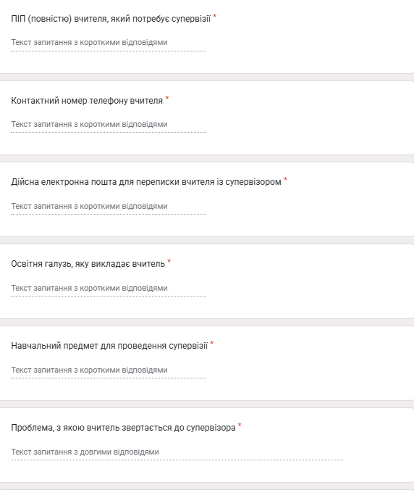
Збір замовлень - онлайн анкета
Notes:
Запит на проведення супервізії до закладу чи установи освіти, де працює супервізор, надає ЗЗСО, в якому працює супервізант. Запит складається у довільній формі. Ми ж виконуємо цей крок для зручності й ефективності організації й проведення заходу за допомогою заповнення гугл-форми. Розсилка та збір запитів відбуватиметься у період з 20-27 березня.
Відповіді: https://docs.google.com/forms/d/1YhRKCRs2Dw_-Dji-j8alsYJXMApkIL5U3lE4tJZFvu8/edit#settings

Slide 10
Цивільно-правовий договір
І. ПРЕДМЕТ ЦИВІЛЬНО-ПРАВОВОГО ДОГОВОРУ
ІІ. СТРОК ДІЇ ЦИВІЛЬНО-ПРАВОВОГО ДОГОВОРУ
ІІІ. ПРАВА І ОБОВ’ЯЗКИ ВИКОНАВЦЯ (супервізор)
ІV. ПРАВА І ОБОВ’ЯЗКИ ЗАМОВНИКА (ЗЗСО)
V. ПРАВА І ОБОВ’ЯЗКИ ОТРИМУВАЧА (супервізант)
VІ. РОЗМІР І ПОРЯДОК ОПЛАТИ
VІІ. ВІДПОВІДАЛЬНІСТЬ СТОРІН
VІІІ. ФОРС-МАЖОРНІ ОБСТАВИНИ
ІХ. ДОСТРОКОВЕ РОЗІРВАННЯ ДОГОВОРУ
Х. УМОВИ КОНФІДЕНЦІЙНОСТІ
ХІ. ІНШІ УМОВИ ЦИВІЛЬНО-ПРАВОВОГО ДОГОВОРУ
ХІІ. ПЕРЕЛІК ДОКУМЕНТІВ, У ЯКИХ ВІДОБРАЖАЮТЬСЯ РЕЗУЛЬТАТИ СУПЕРВІЗІЇ
Notes:
Після узгодження запиту установою, де працює супервізор, інформація передається замовнику послуги для укладання цивільно-правового Договору. Договір є тристороннім: його укладають юридична особа ЗАМОВНИК – орган місцевого самоврядування, або орган управління освітою, або заклад освіти, та
фізичні особи: ОТРИМУВАЧ послуг – супервізант та ВИКОНАВЕЦЬ – супервізор.

Slide 11
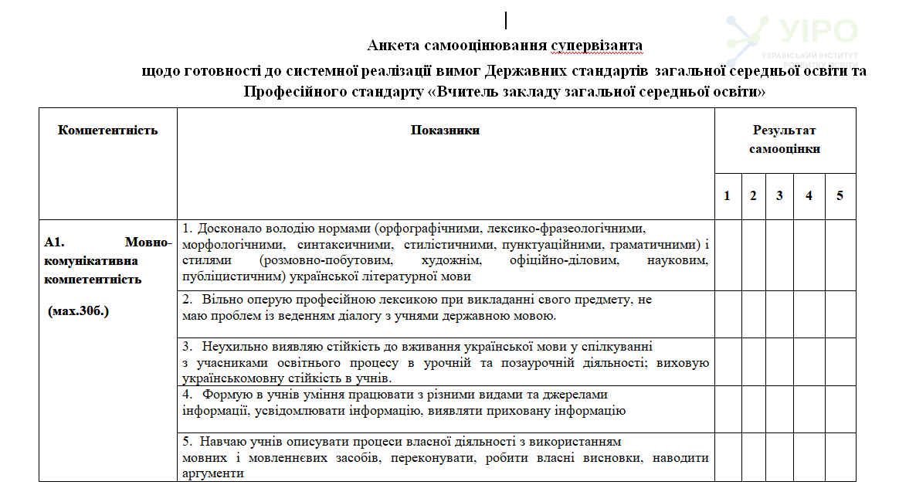
Самодіагностика вчителя
Перший крок до співпраці:
супервізант - супервізор
Notes:
Супервізант надсилає автоматичну форму самоаналізу супервізанту для виявлення сильних та слабких своїх сторін з метою подальшого планування власної діяльності. https://docs.google.com/spreadsheets/d/1iF-g-5HspwzbJQzpEiajmLbNHscZJTBI/edit?usp=sharing&ouid=115954997323878547488&rtpof=true&sd=true

Slide 12
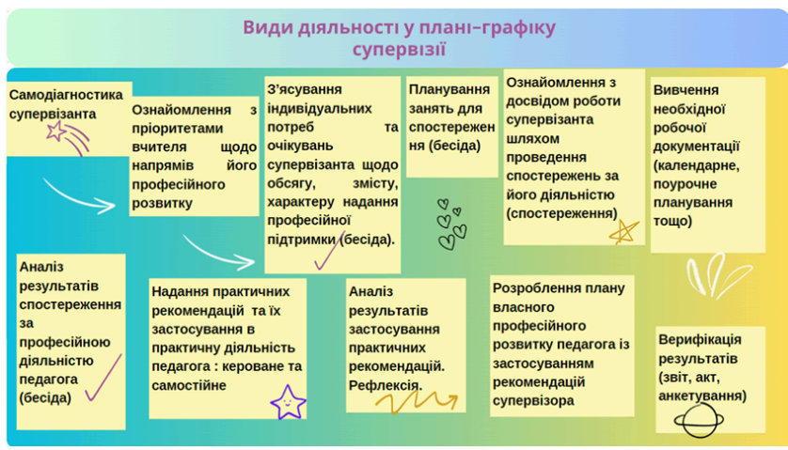
План проведення супервізії

Slide 13
ІІ етап
(основний: супровід+корекція))

Slide 14
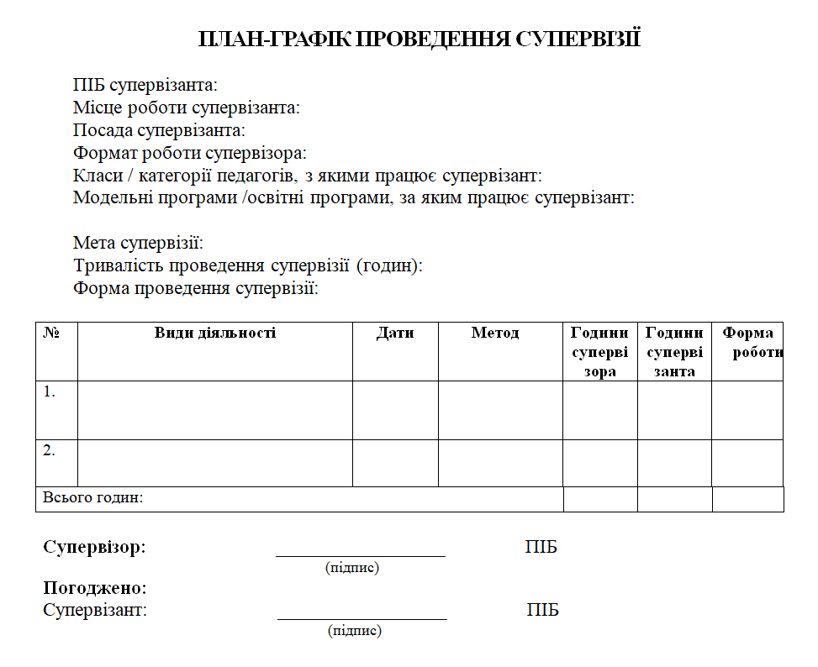
Коригування плану супервізії (за потреби)
Notes:
Під час проведення супервізійної сесії, на другому етапі циклу, супервізор та супервізант у процесі сумісної роботи можуть коригувати план-графік проведення супервізії в залежності від потреб супервізанта, його проміжних результатів, уточнювати види діяльності та терміни

Slide 15
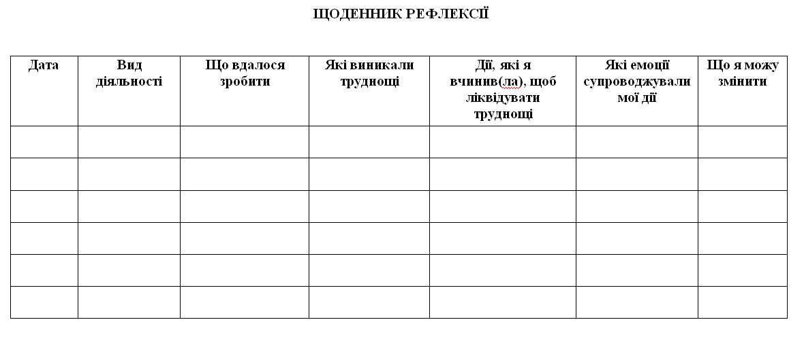
Щоденник рефлексії супервізанта
Notes:
Під час проведення супервізійної сесії супервізант заповнює щоденник рефлексії.

Slide 16
ІІІ етап
(заключний: документи верифікації результатів супервізії)
Notes:
На третьому етапі заповнюются документи верифікації результатів супервізії

Slide 17
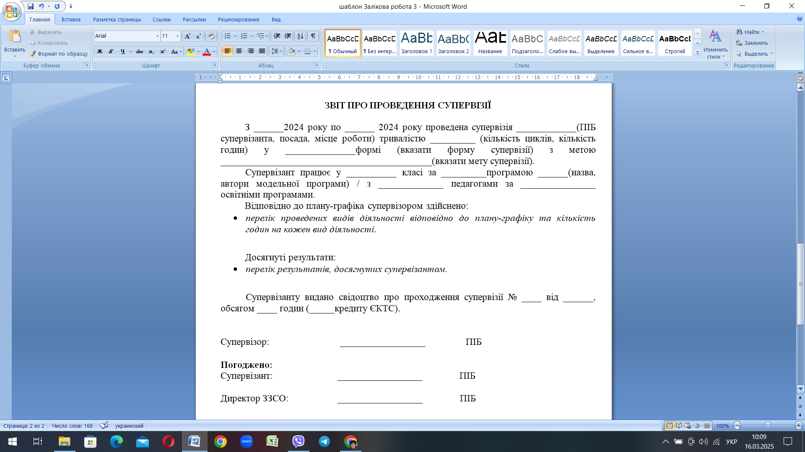
Звіт про проведення супервізії
перелік видів діяльності, здійснюваних відповідно до плану-графіку;
опис досягнутих результатів навчання як загальний висновок про удосконалення компетентностей супервізанта, опанування ним нових знань, умінь та навичок
Notes:
Мета звіту – показати, які саме види діяльності були здійснені відповідно до плану-графіку, які навички удосконалені супервізантом. Звіт складається супервізором, але інформація, зазначена у ньому, обов’язково узгоджується із супервізантом та адміністрацією закладу, в якому він працює. Важливо! Конфіденційна інформація до звіту не включається! Результати проведення супервізії не можуть бути підставою до будь-яких дисциплінарних стягнень для супервізанта. Звіт про проведення супервізії містить: перелік видів діяльності, здійснених відповідно до плану-графіку, опис досягнутих результатів навчання як загальний висновок про удосконалення компетентностей супервізанта, опанування ним нових знань, умінь та навичок, інформація про документ, який видано супервізанту за результатами проведення супервізії. Звіт надається замовнику послуг та супервізанту для підведення підсумків виконаної роботи.

Slide 18
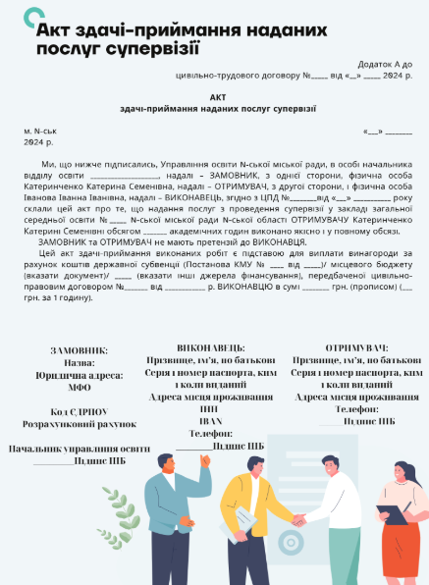
Акт здачі-приймання послуг
констатація факту: кількість академічних годин та послуги - виконання якісно і у повному обсязі;
ЗАМОВНИК та ОТРИМУВАЧ не мають претензій до ВИКОНАВЦЯ;
підстава для оплати роботи супервізору у сумі, передбаченій цивільно-правовим договором
Notes:
Акт констатує, що за визначеною в договорі кількістю академічних годин послуги виконані якісно і у повному обсязі, і ЗАМОВНИК та ОТРИМУВАЧ не мають претензій до ВИКОНАВЦЯ. Цей акт здачі-приймання виконаних робіт є підставою для виплати супервізору винагороди у сумі, передбаченій цивільно-правовим договором.

Slide 19
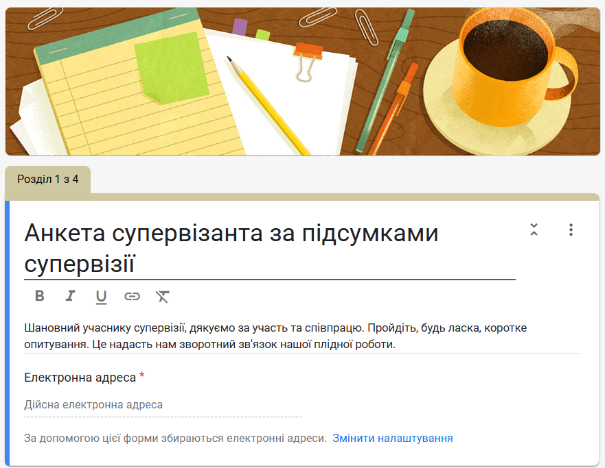
Анкета за підсумками проведення супервізії
І. Ефективність супервізії
ІІ. Співпраця з супервізором
ІІІ. Загальні враження
Notes:
Анкетування супервізанта за підсумками супервізії для отримання зворотного зв’язку проводиться по завершенні всіх етапів супервізії. Результати анкетування передаються ЗАМОВНИКУ, який на її підставі може зробити висновок щодо відповідності проведеної процедури супервізії чинному Порядку надання професійної підтримки та допомоги педагогічним працівникам (здійснення супервізії), а також щодо якості проведення етапів супервізії та їх результативності. Анкета має включати запитання щодо комфортності процесу, повного дотримання циклу супервізійної сесії, опанування нових практик, ефективності супервізії для покращення якості викладання.

Slide 20
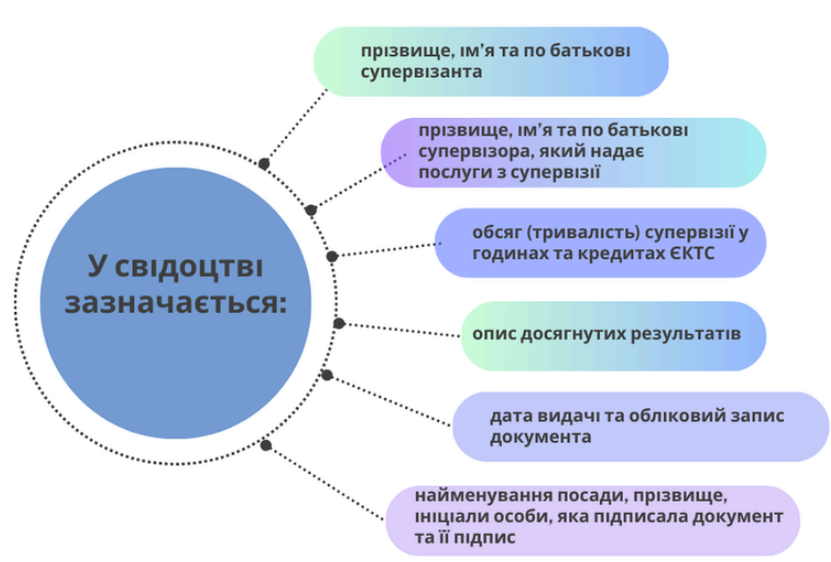
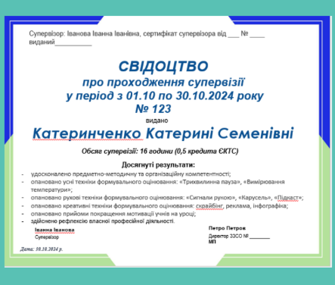
Свідоцтво про проведення супервізії
Видає ЗОІППО, вносить в реєстр
Notes:
Свідоцтво видає супервізанту КЗ ЗОІППО ЗОР

Slide 21
Плідної всім роботи

